Slide 1
NIJAC
Nomination Informatisée des Juges-Arbitres Championnat
Ecrans Nominateur
Ligue Normandie de Tennis de Table • Version 0.0.10 • Juin 2026
Auteur : Patrick CHAUTARD
Ligue Normandie de Tennis de Table

Slide 2
Partie Nominateur — Vue d'ensemble
E001
Connection
Login / mot de passe — redirection selon le rôle (Admin ou Nominateur)
Menu Nominateur
E020
Disponibilités JA
Consultation & saisie des dispos par département
E021
Nomination des JA
Nomination auto ou manuelle aux rencontres
E022
Convocation officielle + déclaration des frais
E023
Convocation & Frais
Centre d'envoi
Envoi groupé de messages aux JA (4 types)
E024
Accès à toutes les fonctions de nomination

Slide 3
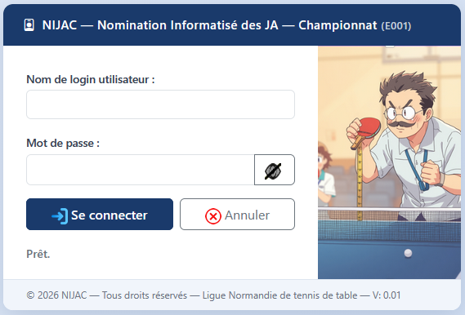
Ecran de login
La saisie du mot de passe est masqué
Le mot de passe lors de la création du compte est : Change_On_Install

Slide 4
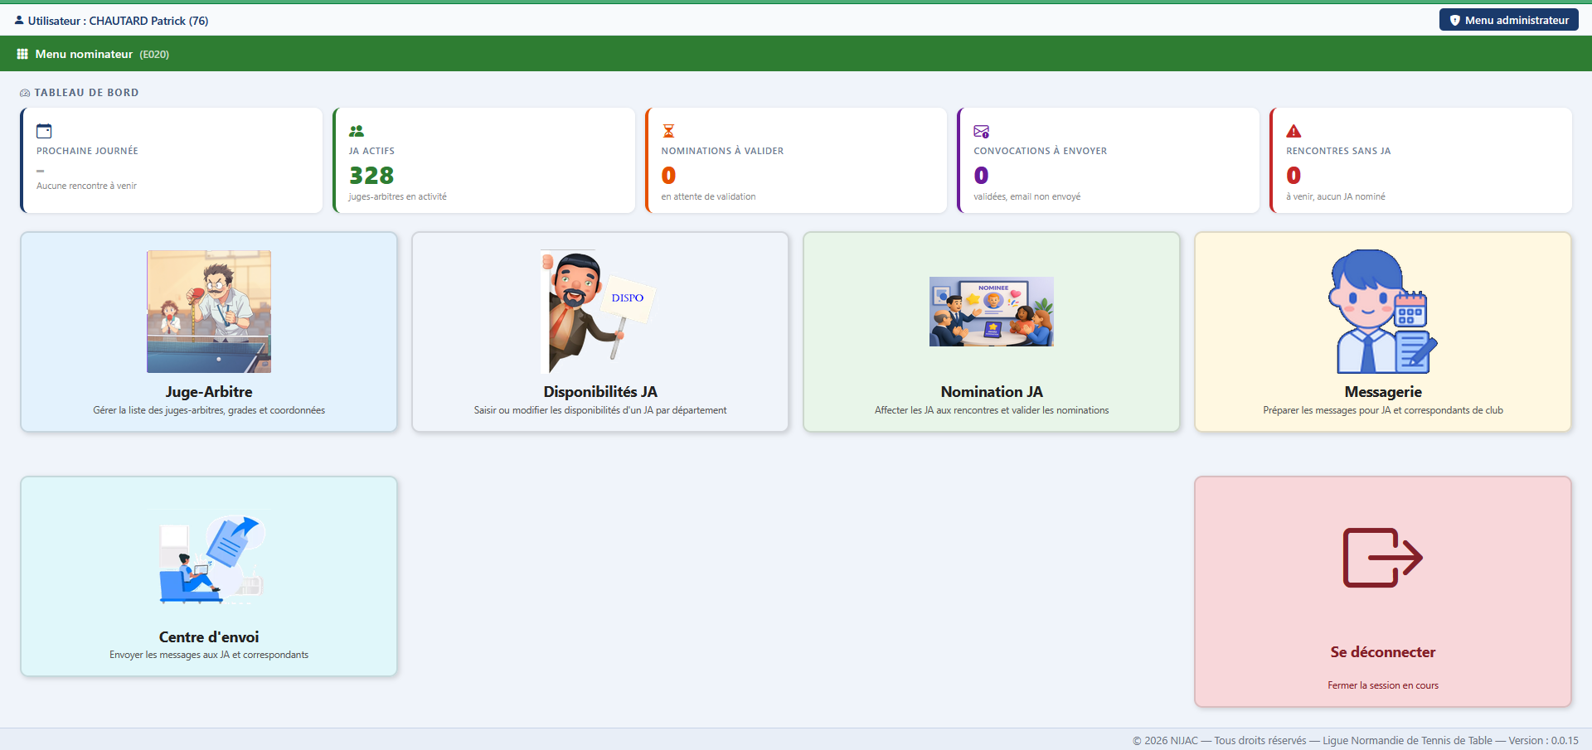
E020 — Menu Nominateur
Menu principal des nominateurs. Donne accès à toutes les fonctions de nomination et à la consultation des disponibilités.
Disponibilités JA (E021)
Nomination JA (E022)
Centre d'envoi (E024)
Menu Administrateur
Se déconnecter
La barre d'outils affiche le nom de l'utilisateur, son département et un avertissement si le mot de passe doit être changé.

Slide 5
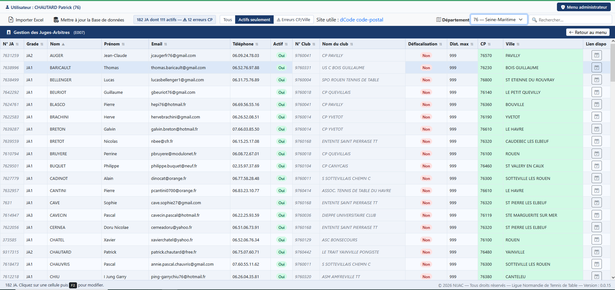
E007 — Juges-Arbitres
J
JA
JA
Plusieurs filtres sont disponibles Ex : sur Département et sur Nom et Prénom

Slide 6
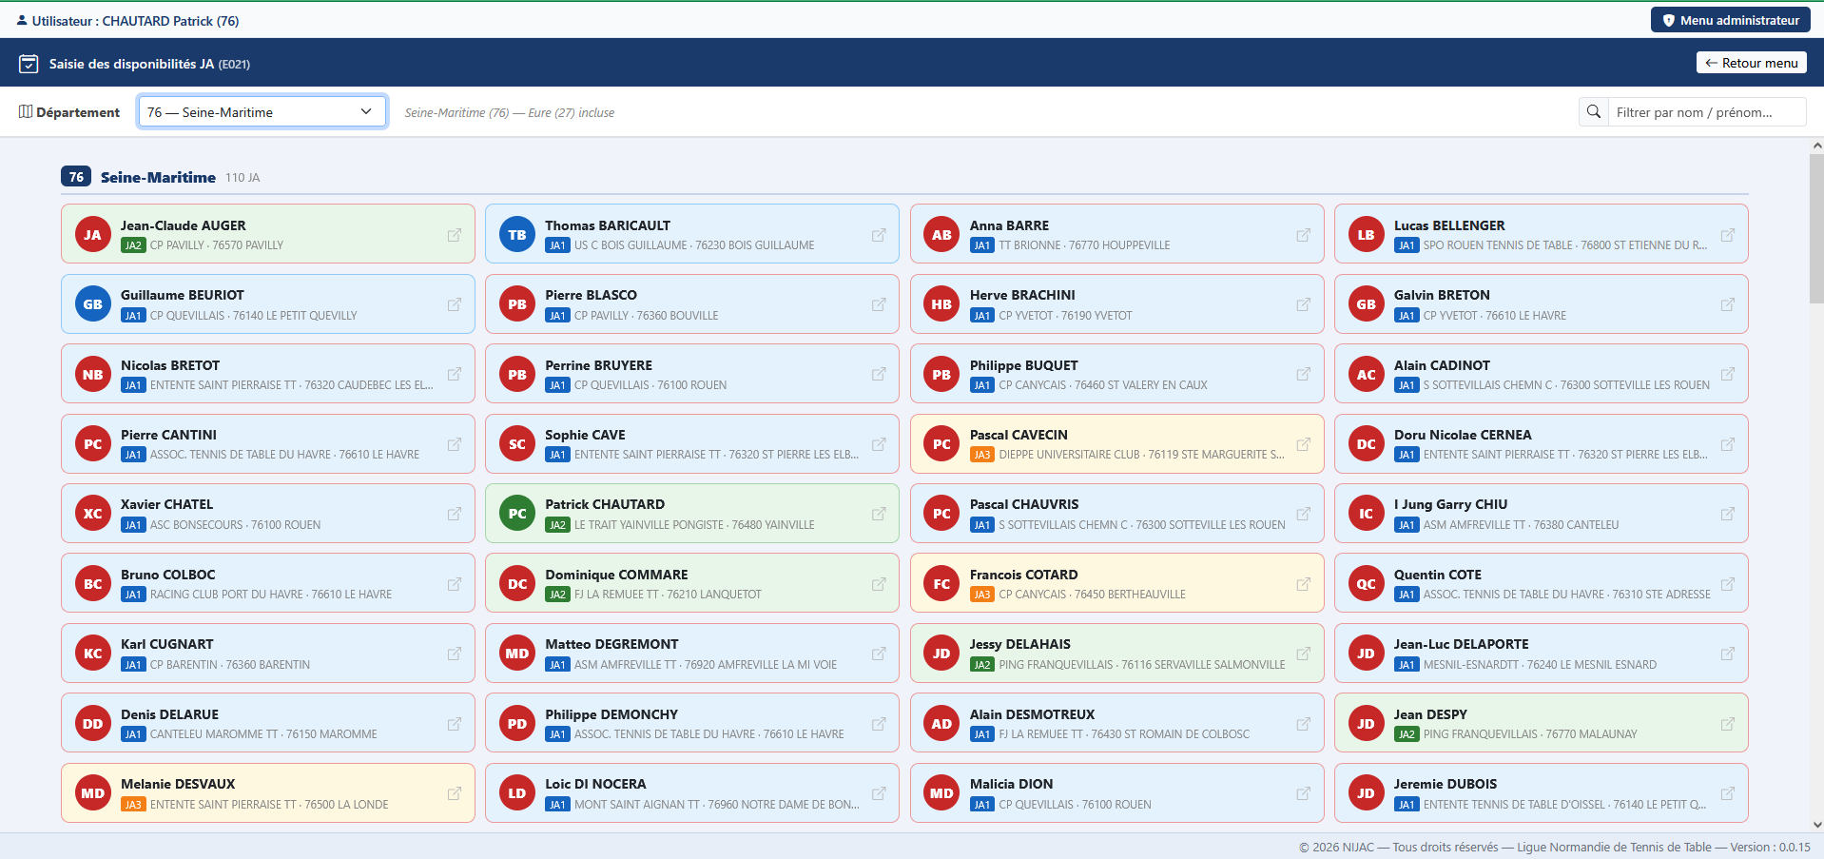
E021 — Disponibilités des Juges-Arbitres
J
JA
JA
Permet de saisir les disponibilités d’un JA, qui aurais des empêchements pour le faire
Filtre sur Département et sur Nom et Prénom

Slide 7
E021 — Disponibilités des Juges-Arbitres
Description
Code couleur des avatars
Visualisation de l'état des déclarations de disponibilité par département.
Seuls les JA actifs sont affichés.
Un clic sur une carte ouvre la fiche de saisie individuelle.
JA
JA Grade 1
JA
JA Grade 2
Fonctionnalités
Sélecteur de département (14, 27, 50, 61, 76)
Inclusion automatique de l'Eure (27) avec Seine-Maritime (76)
Grille de cartes JA : avatar, grade, nom, club, ville
Permet de saisir les disponibilités d'un JA qui aurait oublié
JA
JA Grade 3
JA
Sans disponibilité déclarée
Les JA avec avatar rouge doivent être relancés pour saisir leurs disponibilités avant la nomination.

Slide 8
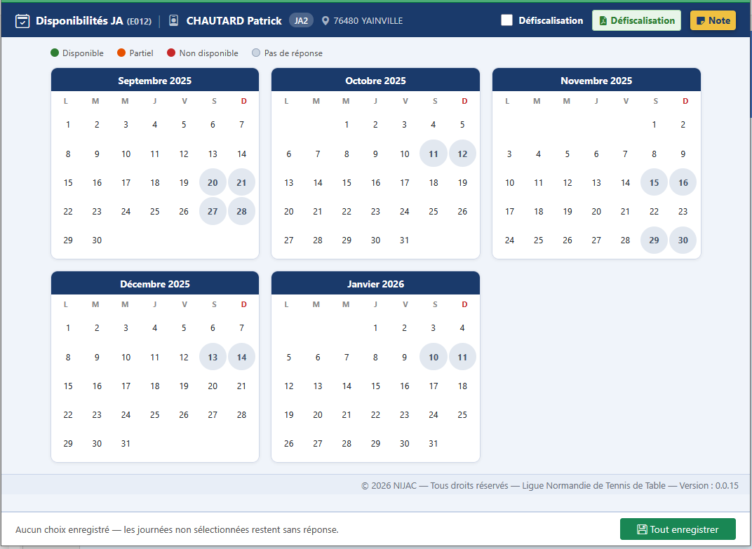
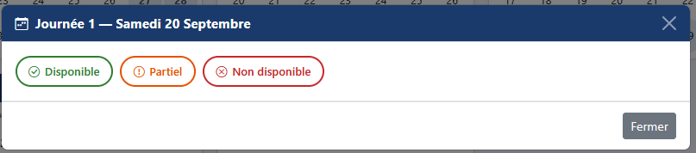
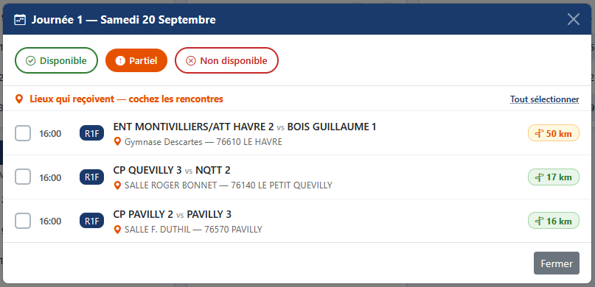
E012 — Disponibilités JA
J
JA
JA

Slide 9
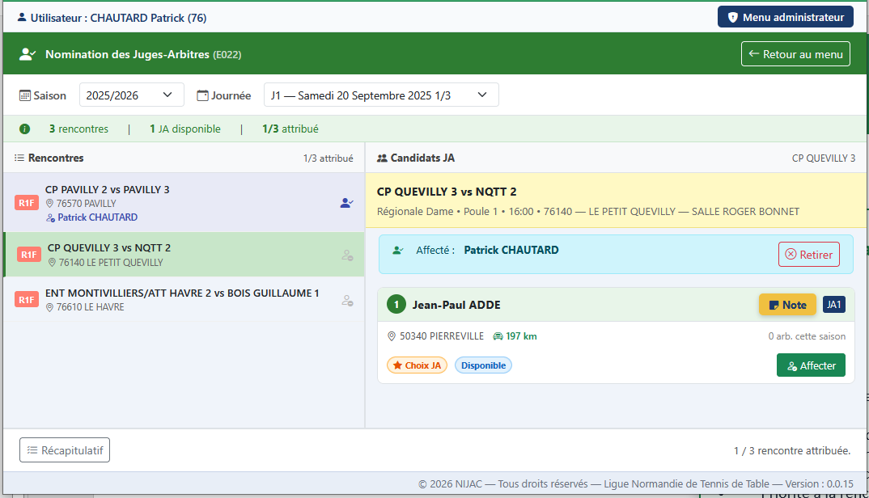
E022 — Nomination des Juges-Arbitres

Slide 10
E022 — Nomination des Juges-Arbitres
Interface principale de nomination des JA aux rencontres de la saison.
Fonctionnalités
Règles de nomination
Sélecteur de saison et de journée
Tableau des rencontres avec statut de nomination
Nomination automatique (algorithme métier)
Modification manuelle : clic sur une rencontre
Liste des 5 premiers JA nominables filtrés
Envoi groupé des convocations par email
Un JA ne peut pas arbitrer si son club est impliqué dans la rencontre
Maximum 2 rencontres du même club par phase pour un même JA
Un JA ne peut arbitrer qu'une seule fois par date
Priorité aux rencontres choisies par le JA dans ses disponibilités
Priorité à la rencontre la plus proche du domicile du JA
Priorité au JA ayant le moins d'arbitrages sur la phase en cours

Slide 11
E023 — Convocation et Frais JA
Page de convocation officielle d'un Juge-Arbitre. Accessible via token email ou depuis E022.
Informations rencontre
Informations JA
Date et heure
Équipes (domicile / extérieur)
Salle et adresse complète
Nom, prénom, grade
Distance calculée (km)
Club du JA
Saisie des frais
Km réels aller-retour
Péages (si applicable)
Indemnité forfaitaire calculée automatiquement (selon type de compétition)
Total des frais calculé automatiquement — bouton Enregistrer

Slide 12
E024 — Centre d'envoi
Interface d'envoi groupé de messages aux JA du département. Panneau de composition (55%) + liste destinataires (45%).
01
Disponibilités
02
Rappel dispo
03
Convocation
04
Liste nomination
Envoie un message à tous les JA actifs du département pour recueillir leurs disponibilités.
Envoie un rappel uniquement aux JA actifs n'ayant saisi aucune disponibilité pour la saison en cours.
Envoie les convocations aux JA nommés pour une journée sélectionnable avec infos du match.
Envoie à chaque JA la liste complète de ses nominations pour la phase en cours (tableau HTML).

Slide 13
Récapitulatif
E001
Login
E020
Menu Nominateur
E021
Disponibilités JA — suivi par département avec code couleur grade
E022
Nomination — algorithme automatique + 6 règles métier
E023
Convocation officielle + saisie & calcul des frais
E024
Centre d'envoi — 4 types de messages groupés
Ligue Normandie de Tennis de Table • Patrick CHAUTARD • Juin 2026

